Slide 1

第四讲 统计判别
贝叶斯决策理论

Slide 2
作为统计判别问题的模式分类
在现实世界中，由于许多客观现象的发生，就每一次观察和测量来说，即使在基本条件保持不变的情况下也具有不确定性。
只有在大量重复的观察下，其结果才能呈现出某种规律性，即对它们观察到的特征具有统计特性。
特征值不再是一个确定的向量，而是一个随机向量。
此时，只能利用模式集的统计特性来分类，以使分类器发生错误的概率最小。

Slide 3
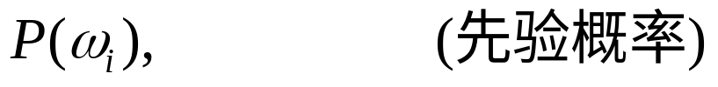
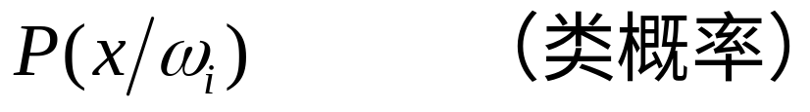
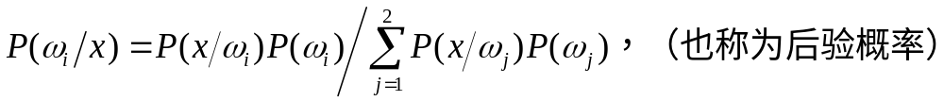
分类要求
1、各类别总体的概率分布是已知的；
2、要决策分类的类别是一定的。

Slide 4
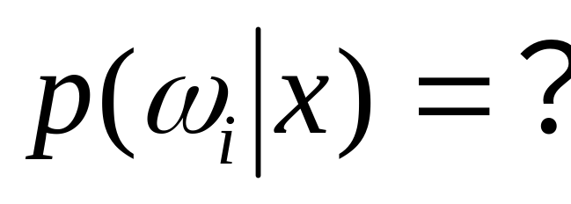
贝叶斯（Bayes）理论分类思路
已知类的先验概率、类概密，计算后验概率，按照某种准则能够使我们的分类识别结果统计上是最佳的。

Slide 5



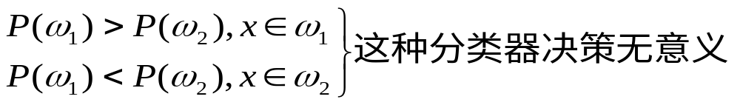


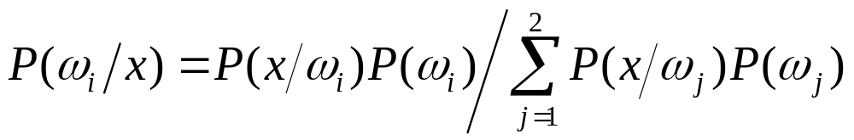
4.1最小误判概率准则判决
    两类问题
  例如：细胞识别问题 ω₁正常细胞，ω₂异常细胞
  某地区，经大量统计获先验概率P(ω₁),P(ω₂)。若取该地区
  某人细胞x属何种细胞 ，只能由 先验概率决定。
对x再观察：有细胞光密度特征 ,有类条件概率密度: P(x/ ω _{ί}) ί=1,2,…。如图所示
利用贝叶斯公式 ：
通过 对细胞的再观察，就可以把先验概率转化为后验概率，利用后验概率可对未知细胞x进行识别 。

Slide 6
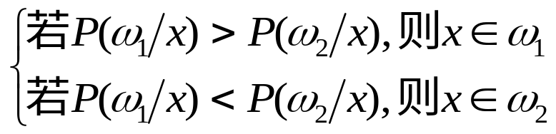









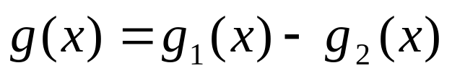
贝叶斯判决
通过对细胞的再观察，就可以把先验概率转化为后验概率，利用后验概率可对未知细胞x进行识别 。
设N个样本分为两类ω_{1，}ω_{2。}每个样本抽出n个特征，
x =（x₁， x₂， x₃，…， x_{n}）^{T}
判别函数：
若已知先验概率P(ω₁),P(ω₂)，类条件概率密度P(x/ ω ₁)， P(x/ ω ₂)。 则可得贝叶斯判别函数四种形式 ：

Slide 7
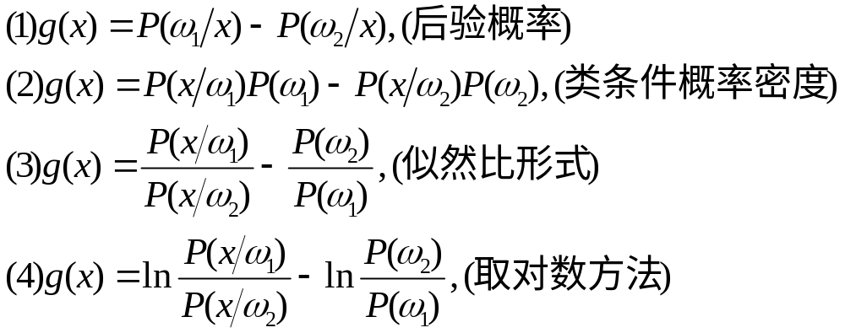
判别函数

Slide 8
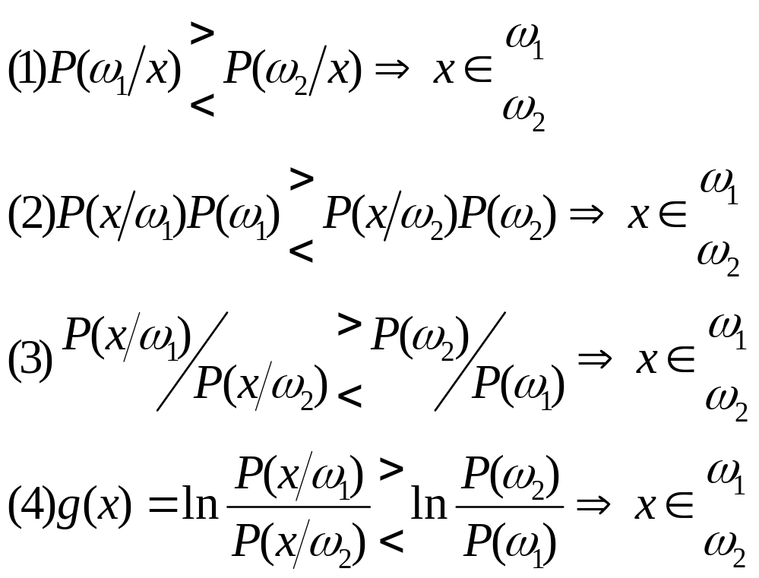
判决规则

Slide 9
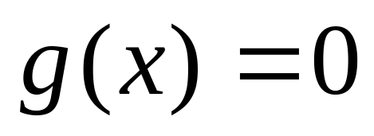
决策面情况
x为一维时，决策面为一点，x为二维时决策面为曲线，x为三维时，决策面为曲面，x大于三维时决策面为超曲面

Slide 10
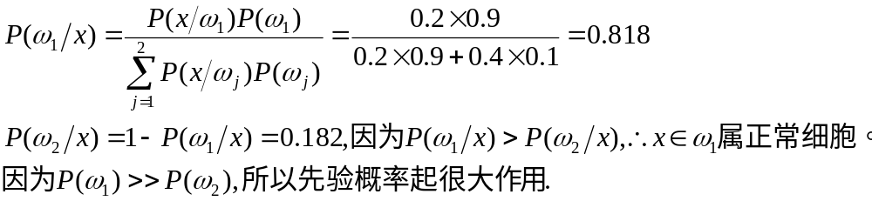
例子
例：某地区细胞识别； P(ω₁)=0.9， P(ω₂)=0.1 未知细胞x，先从类条件概率密度分布曲线上查到：
解：该细胞属于正常细胞还是异常细胞，先计算后验概率：
P(x/ ω ₁)=0.2， P(x/ ω ₂)=0.4

Slide 11
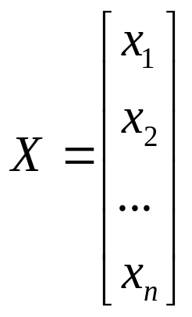

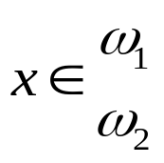




分类器设计
与线性分类器类似
g(x)
阈值单元

Slide 12
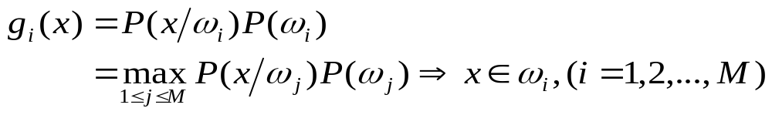
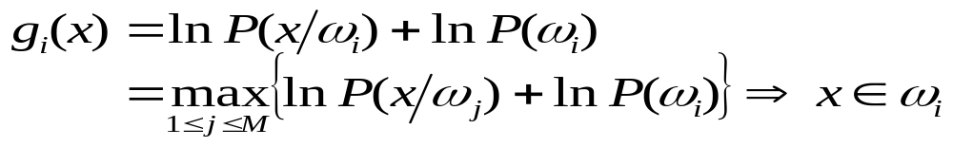
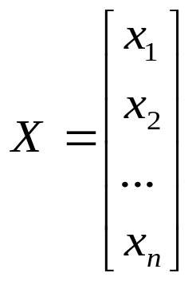



多类情况：ω_{ί}=(ω₁,ω₂,…,ω_{m})，x=(x₁,x₂,…,x_{n})
1.判别函数：M类有M个判别函数g₁(x), g₂(x),…, g_{m}(x).每个判别函数有上面的四种形式。
2.决策规则：
另一种形式：
3、决策面方程：
4、分类器设计：
g₁(x)
Maxg(x)
g₂(x)
g_{n}(x)

Slide 13
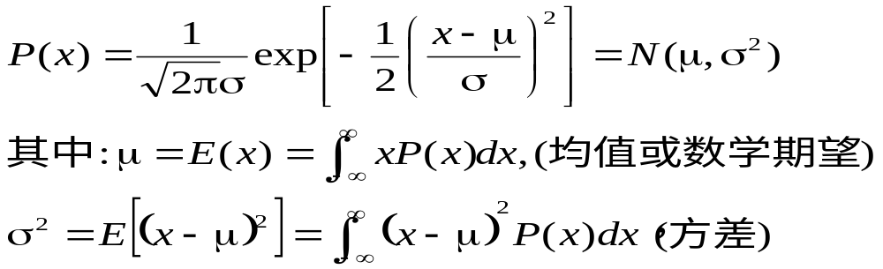


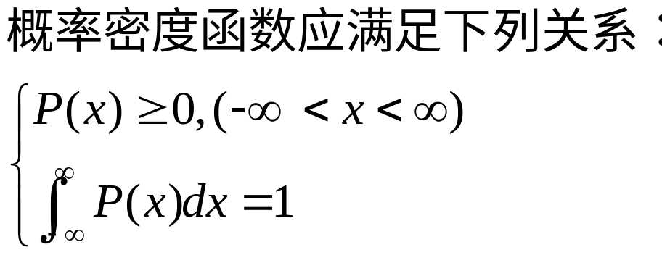





基于正态分布的贝叶斯决策计算
1、为什么采用正态分布：
a、正态分布在物理上是合理的、广泛的。
b、正态分布数学上简单，N(μ, σ ²) 只有均值和方差两个参数。
2、单变量正态分布：

Slide 14
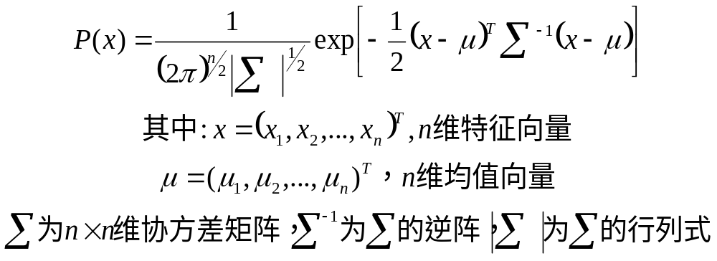
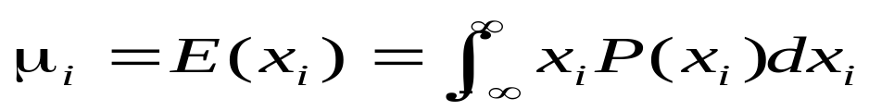
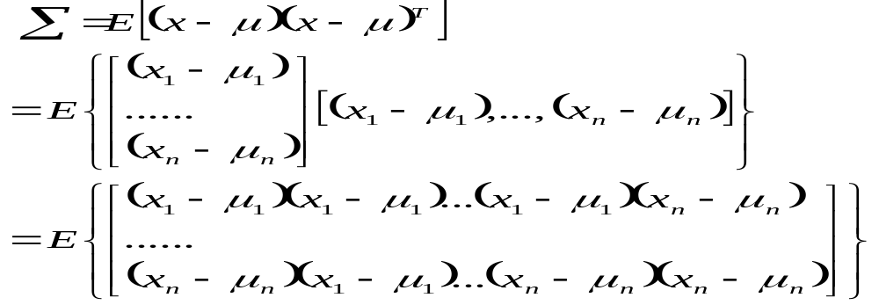
（多变量）多维正态分布

Slide 15
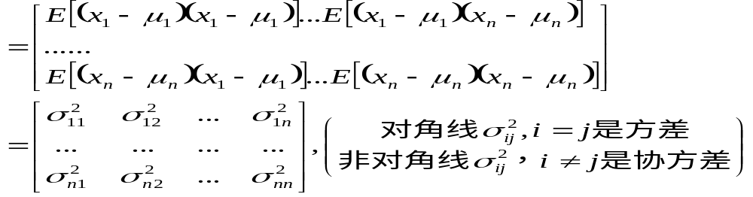




性质
①、μ与∑对分布起决定作用P(x)=N(μ, ∑), μ由n个分量组成，∑由n(n+1)/2元素组成。∴多维正态分布由n+n(n+1)/2个参数组成。
②、等密度点的轨迹是一个超椭球面。区域中心由μ决定，区域形状由∑决定。
③、不相关性等价于独立性。若x_{i}与x_{j}互不相关,则x_{i}与x_{j}一定独立。
④、线性变换的正态性Y=AX，A为线性变换矩阵。若X为正态分布，则Y也是正态分布。
⑤、线性组合的正态性。

Slide 16
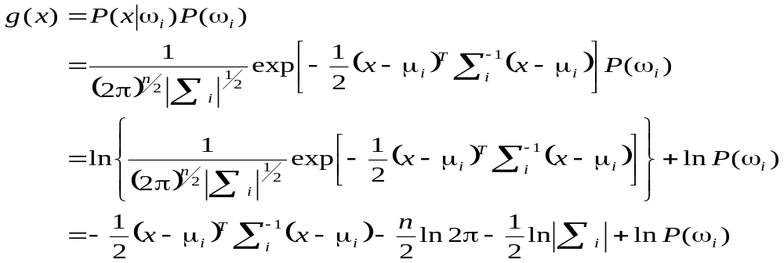
判别函数
判别函数：类条件概率密度用正态来表示：

Slide 17
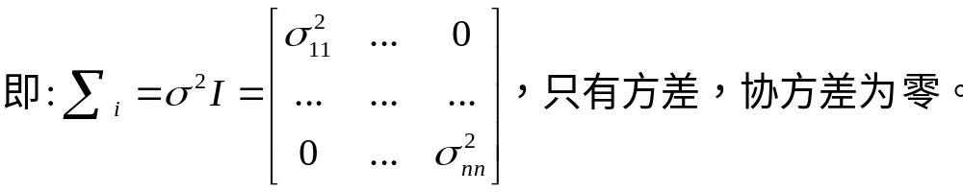
基于高斯分布的最小错误率(Bayes)分类器
  最小错误率(Bayes)分类器：从最小错误率这个角度来分析Bayes 分类器
1.第一种情况：各个特征统计独立，且同方差情况。(最简单情况)

Slide 18
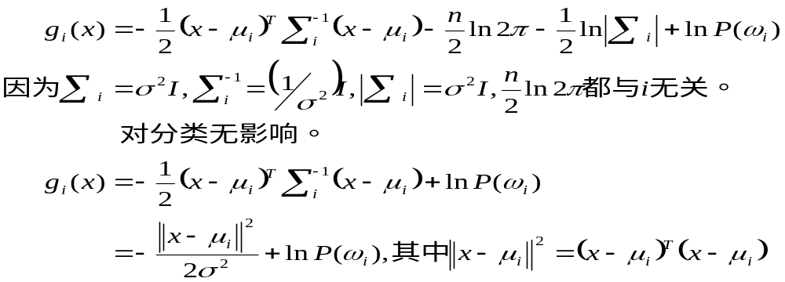
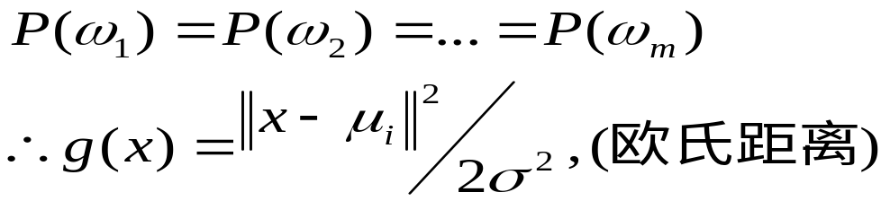
判别函数
如果M类先验概率相等：
最小距离分类器：未知x与μ_{i}相减，找最近的μ_{i}把x归类

Slide 19
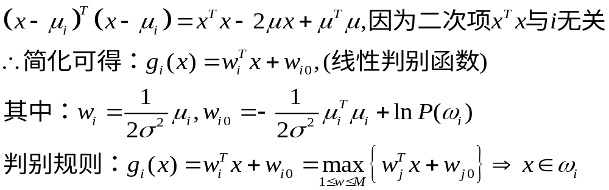
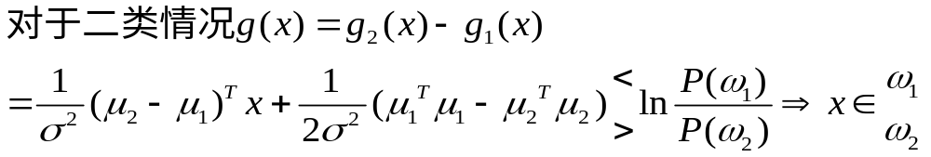
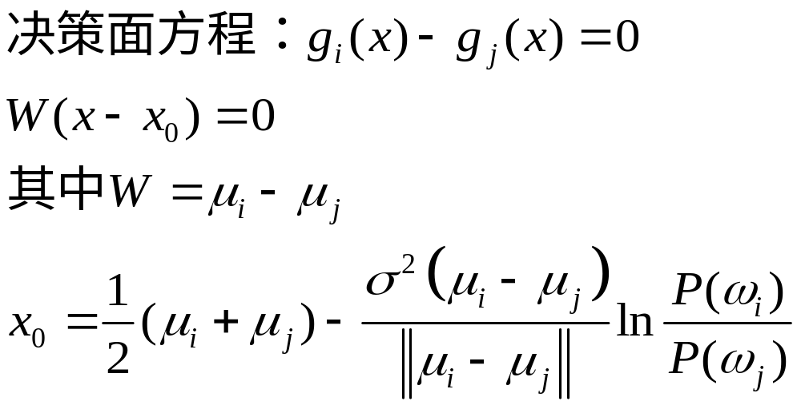

Slide 20

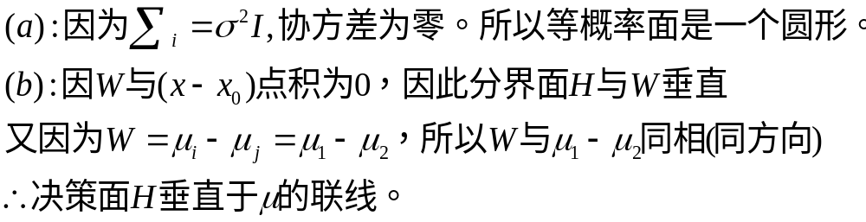
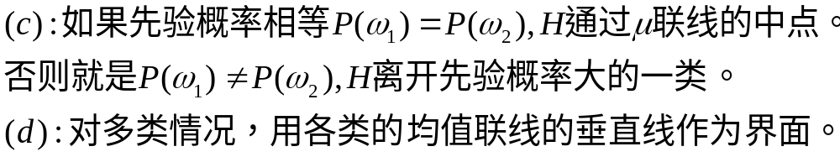
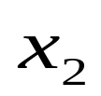

















讨论：

Slide 21
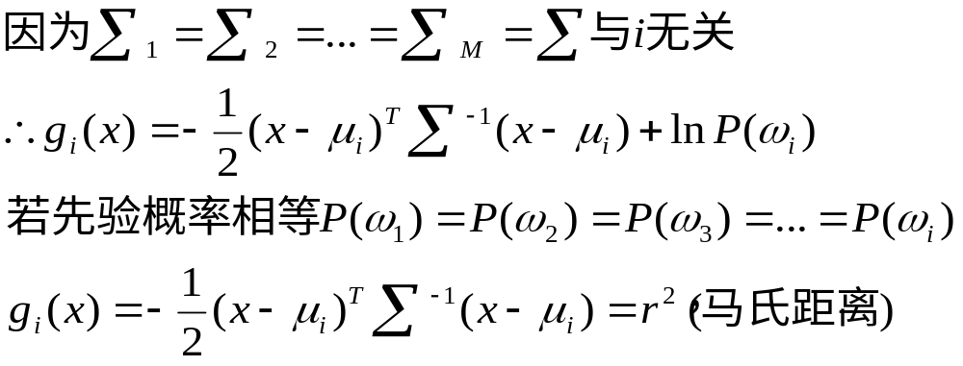
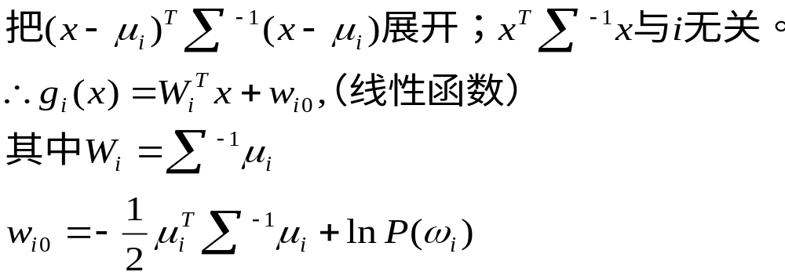
2、第二种情况：Σ_{i}＝ Σ相等，即各类协方差相等。
未知x，把x与各类均值相减，把x归于最近一类。最小距离分类器。

Slide 22
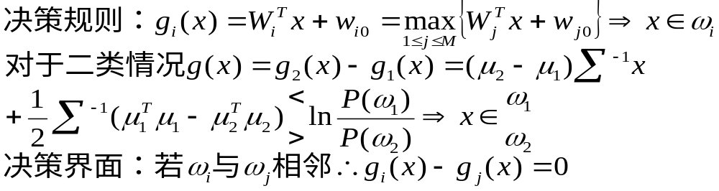
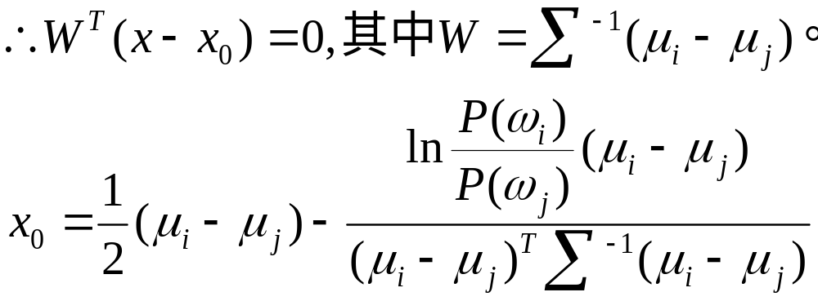
2、第二种情况：Σ_{i}＝ Σ相等，即各类协方差相等。

Slide 23
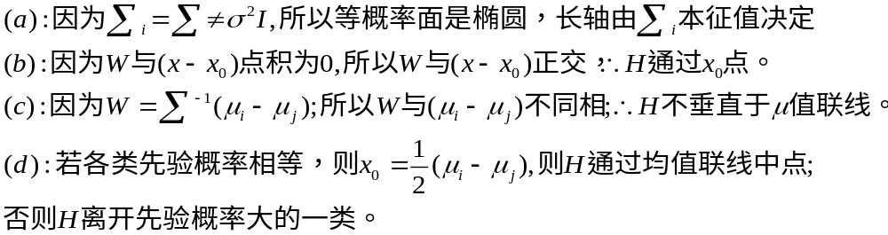

讨论：针对ω1，ω2二类情况

Slide 24
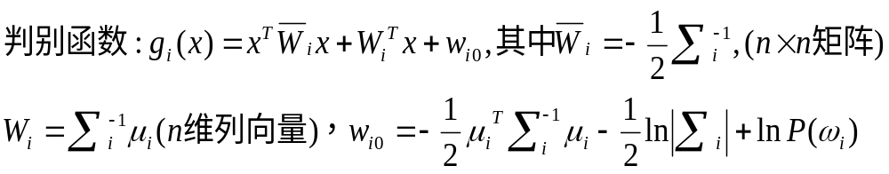
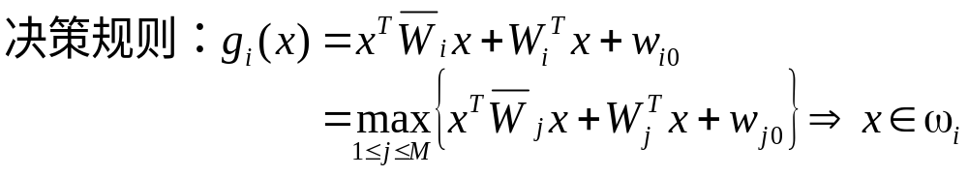
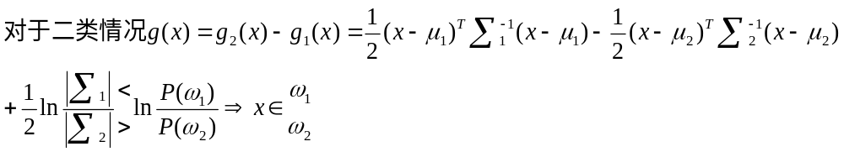
3、第三种情况：各类协方差不相同。
Σ_{ί}为任意，各类协方差矩阵不等，二次项x^{T} Σ_{ί} x与i有关。所以判别函数为二次型函数。

Slide 25




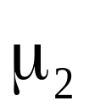





决策面

Slide 26
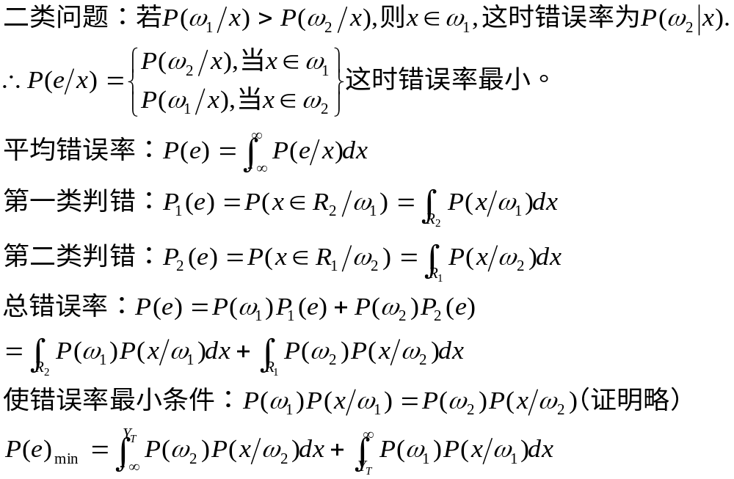






关于分类器的错误率分析 ：一般错误率分析

Slide 27
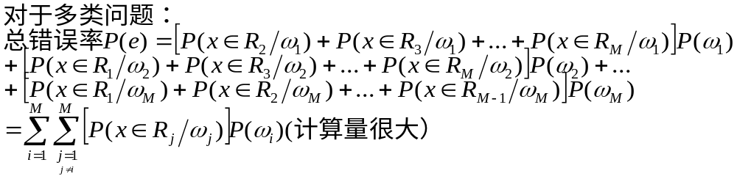
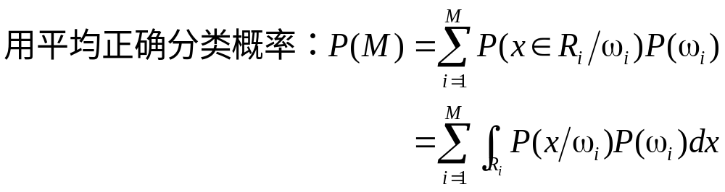
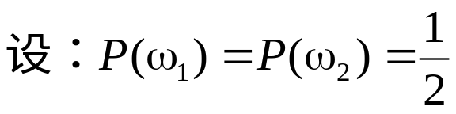
2、正态分布最小错误率(在正态分布情况下求最小错误率)

Slide 28
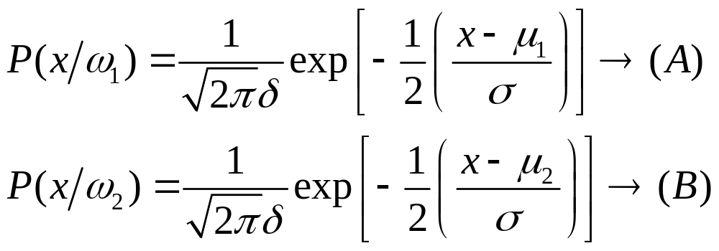
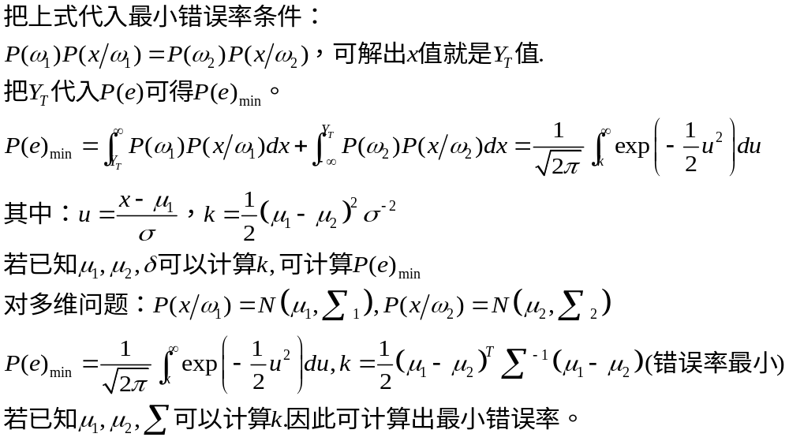

Slide 29
类概率与先验概率如何获得？
未知概率密度估计方法介绍
（1）最大似然法（Maximum Likehood，ML）
（2）最大后验估计（Maxinum a Posteriori Probability,MAP)
（3）最大熵估计(Maxinum Entropy Estimation)
（4）非参数估计

Slide 30
4.2 最小风险Bayes分类器
假定要判断某人是正常(ω₁)还是肺病患者(ω₂),于是在判断中可能出现以下情况：
  第一类，判对(正常→正常) λ11 ；第二类，判错(正常→肺病) λ21 ；
  第三类，判对(肺病→肺病) λ22；第四类，判错(肺病→正常) λ12 。
在判断时，除了能做出“是” ωi类或“不是” ωi类的动作以外，还可以做出“拒识”的动作。为了更好地研究最小风险分类器，我们先说明几个概念：

Slide 31
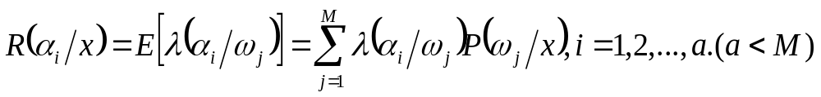
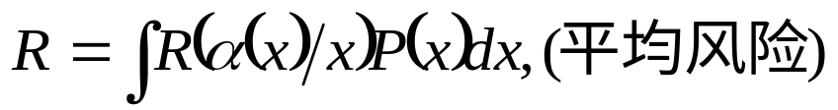
一些概念
  行动α_{i}：表示把模式x判决为ω_{i}类的一次动作。
损耗函数λ_{ii}=λ(α_{i/}ω_{i})表示模式X本来属于ω_{i}类而错判为ω_{i}所受损失。因为这是正确判决，故损失最小。
损耗函数λ_{ij}=λ(α_{i/}ω_{j})表示模式X本来属于ω_{j}类错判为ω_{i}所受损失。因为这是错误判决，故损失最大。
风险R（期望损失）：对未知x采取一个判决行动α(x)所付出的代价（损耗）
条件风险（也叫条件期望损失）：
在整个特征空间中定义期望风险,
期望风险：

Slide 32

一些概念（续）
条件风险只反映对某x取值的决策行动α_{i}所带来的风险。期望风险则反映在整个特征空间不同的x取值的决策行动所带来的平均风险。
最小风险Bayes决策规则：

Slide 33


例子
二类问题：把x归于ω1时风险：
把x归于ω2时风险：

Slide 34

结论

Slide 35
4.3 最大最小判别准则
前边的讨论都是假定先验概率不变，现在讨论在P(ω_{i})变化时如何使最大可能风险最小，先验概率P(ω₁)与风险R间的变化关系如下：

Slide 36



Slide 37








Slide 38










这样，就得出最小风险与先验概率的关系曲线，如图所示：
讨论：

Slide 39


结论
上式证明，所选的判别边界，使两类的概率相等：
这时可使最大可能的风险为最小，这时先验概率变化，其风险不变

Slide 40

4.4聂曼-皮尔逊判决neyman-pearson

Slide 41



Slide 42



例：两类的模式分布为二维正态
协方差矩阵为单位矩阵∑1=∑2=I，设ε2＝0.09求聂曼皮尔逊准则 T.
解：

Slide 43
















Slide 44



T与ε₂的关系表如右：
T | 4 2 1 ½ ¼
ε₂ | 0.04 0.09 0.16 0.25 0.38
所以此时聂曼——皮尔逊分类器的分界线为：
由图可知为保证ε₂足够小，边界应向ω₁一侧靠，则ε₁↑

Slide 45
4.5 序贯判决
  迄今为止所讨论的分类问题，关于待分类样本的所有信息都是一次性提供的。但是，在许多实际问题中，观察实际上是序贯的。随着时间的推移可以得到越来越多的信息。
  假设对样品进行第 i 次观察获取一序列特征为：X=(x₁,x₂,…,x_{i})^{T} 则对于ω₁，ω₂两类问题,
    若X ∈ ω₁，则判决完毕
    若X∈ ω₂ ，则判决完毕
    若X不属ω₁也不属ω₂ ，则不能判决，进行第i+1次观察，得X=(x₁,x₂,…,x_{i,},x _{i+1})^{T} ，再重复上面的判决，直到所有的样品分类完毕为止。
  这样做的好处是使那些在二类边界附近的样本不会因某种偶然的微小变化而误判，当然这是以多次观察为代价的。

Slide 46



序贯判决
由最小错误概率的Bayes 判决，对于两类问题，似然比为

Slide 47


序贯判决
现在来确定A、B的值。
因为

Slide 48







Slide 49

序贯判决
序贯分类决策规则：
上下门限A、B是由设计给定的错误概率P₁(e), P₂(e)来确定的，Wald 已证明，观察次数不会很大，它收敛的很快。

Slide 50
贝叶斯置信网 Bayesian belief network
贝叶斯信念网络(Bayesian belief network)允许在变量的子集间定义类条件独立性
因果关系图模型 （graphical model)
  表示变量之间的依赖
  给出联合概率分布的说明
图示
  节点: 随机变量
  边: 依赖
  X,Y 是Z的父节点/前驱,
  并且Y 是P的父节点/前驱
  Z 和P之间没有依赖关系
  图中没有环(DAG)
X
Y
Z
P

Slide 51
贝叶斯置信网 Bayesian belief network特点
BBN提供了一种用图形模型来捕获特定领域的先验知识的方法。网络还可以用来对变量间的因果依赖关系进行编码
构造网络可能既费时又费力。然而，一旦网络结构确定下来，添加新变量就十分容易
贝叶斯网络很适合处理不完整的数据。对有属性遗漏的实例可以通过对该属性的所有可能取值的概率求和或求积分来加以处理
因为数据和先验知识以概率的方式结合起来了，所以该方法对模型的过分拟合问题是 非常鲁棒的

Slide 52

使用BBN进行推理举例
E: 锻炼, D: 饮食, HD: 心脏病, Hb: 胸口痛, BP: 血压, CP: 胸痛
D=健康
锻炼
饮食
D=健康
健康
D=不健康
不健康
心脏病
心口痛
健康
不健康
BP=高
血压
胸痛

Slide 53


情况一：没有先验信息
通过计算先验概率P(HD=Yes)和P(HD=No)来确定一个人是否可能患心脏病
设α∈{Yes, No}表示锻炼的两个值，β∈{健康, 不健康}表示饮食的两个值，由全概率公式
  P(HD=Yes) =
    =
    = 0.25×0.7×0.25 + 0.45×0.7×0.75 + 0.55×0.3×0.25 + 0.75×0.3×0.75
  = 0.49
因为P(HD=No) =1−P(HD=Yes) = 0.51，所以，此人不得心脏病的机率略微大一点

Slide 54

情况二：高血压
如果一个人有高血压，可以通过比较后验概率P(HD=Yes|BP=高)和P(HD=No|BP=高)来诊断他是否患有心脏病
先用全概率公式，计算P(BP=高)
    P(BP =高) =
    = 0.85×0.49 +0.2×0.51 = 0.5185
  其中γ∈{Yes, No}
用贝叶斯公式计算此人患心脏病的后验概率

Slide 55

情况三：高血压、饮食健康、经常锻炼身体
情况三：高血压、饮食健康、经常锻炼身体
患心脏病的后验概率

Slide 56

逻辑斯谛（Logistic）判别
逻辑斯谛（Logistic）回归是统计学习的经典方法
不需要显示估计类密度和先验概率
Two classes: Assume log likelihood ratio is linear

Slide 57

逻辑斯谛（Logistic）判别-权值W训练
Gradient-Descent

Slide 58

逻辑斯谛（Logistic）判别-权值W训练算法

Slide 59

逻辑斯谛（Logistic）判别-权值W训练过程

Slide 60

K>2 Classes
softmax

Slide 61

逻辑斯谛（Logistic）判别-权值W训练算法

Slide 62



Example

